Slide 1
Cookies, coffee & Culture
Inspiratiesessie | Atelier zuidwest

Slide 2
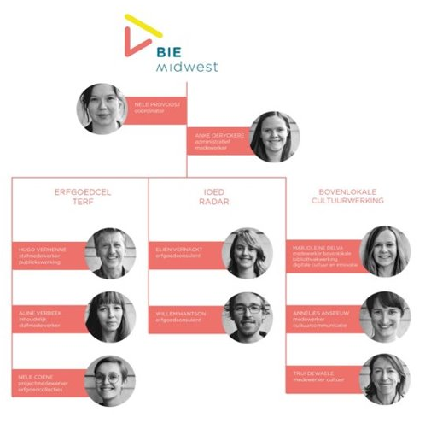
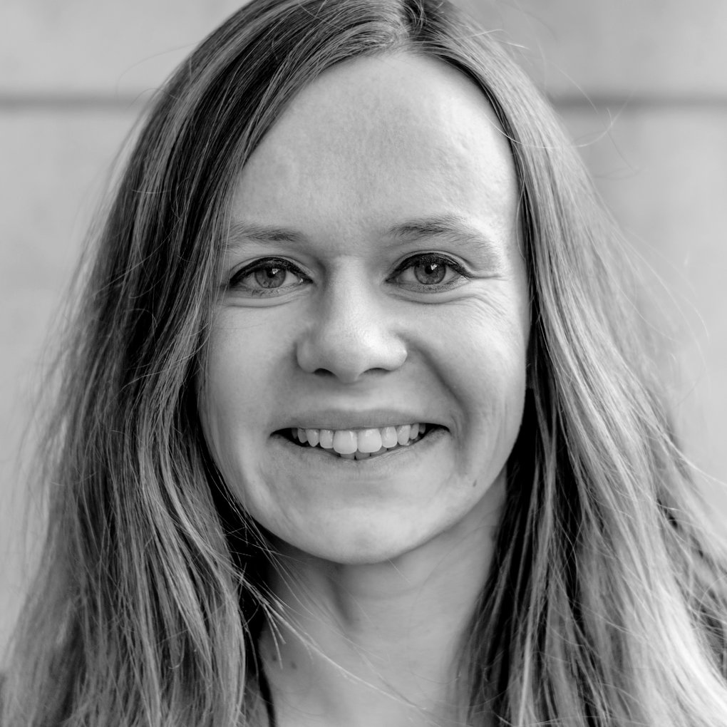
INTRODUCTIE
Marjoleine Delva
Medewerker bovenlokale bibliotheekwerking, digitale cultuur en innovatie
BIE, het cultuur- en erfgoedplatform van Midwest

Slide 3
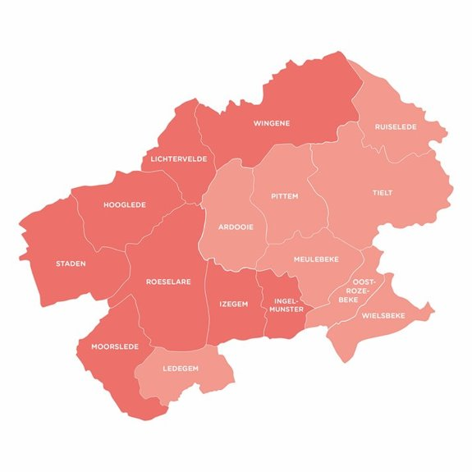
INTRODUCTIE
Werkingsgebied
8 gemeenten: structurele werking
8 gemeenten: dienstverlening bredere regio
= 16 gemeenten van Midwest

Slide 4
INTRODUCTIE
En jullie?

Slide 5
COOKIES, COFFEE & CULTURE
Historiek binnen het beleidsplan
Strategische doelstelling: BIE faciliteert en stimuleert ontmoeting en bovenlokale samenwerking tussen culturele actoren enerzijds en tussen culturele actoren en ander actoren anderzijds.
Operationele doelstelling: BIE stimuleert, faciliteert en bemiddelt verbindingen tussen culturele en niet-culturele actoren.
Actie 2021: Speeddates voor jonge starters.
Cookies, Coffee & Culture (eerste editie) | 20 februari 2021
Cookies, Coffee & Culture (tweede editie) | 10 december 2022

Slide 6
COOKIES, COFFEE & CULTURE
20 februari 2021 | eerste editie
Volle coronatijd = digitale inspiratiesessie voor jonge (cultuur)ondernemers in regio Midwest
Tweeledig doel:
Elkaar te leren kennen
Inspiratie opdoen om van start te gaan

Slide 7
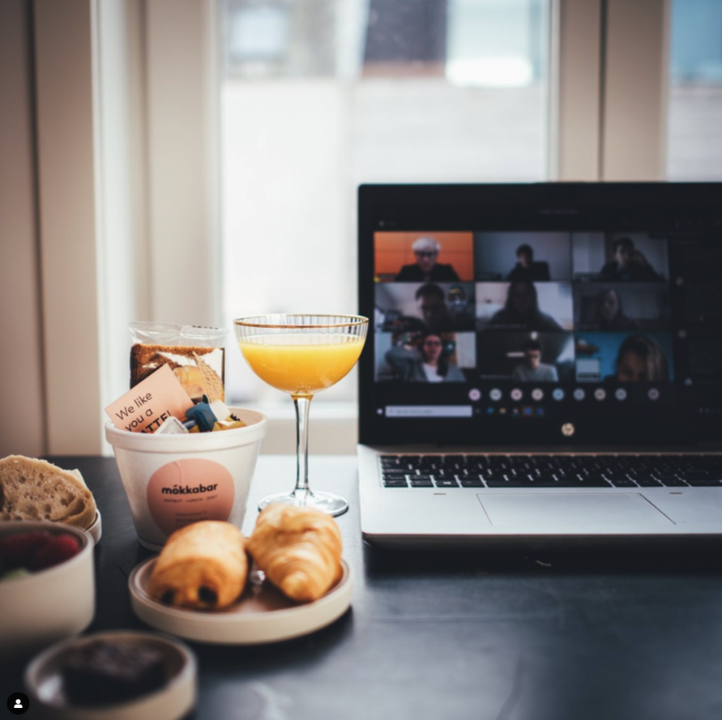
COOKIES, COFFEE & CULTURE
20 februari 2021 | eerste editie
Aan de hand van drie inspirational talks:
Nel Bonte (Visual artist)
Soetkin Dewulf (Rauwkost vzw)
Reinout Van Zandycke (Exposure)
Nadien Q&A met de sprekers
Ontbijtje van mokkabar aan huis geleverd

Slide 8
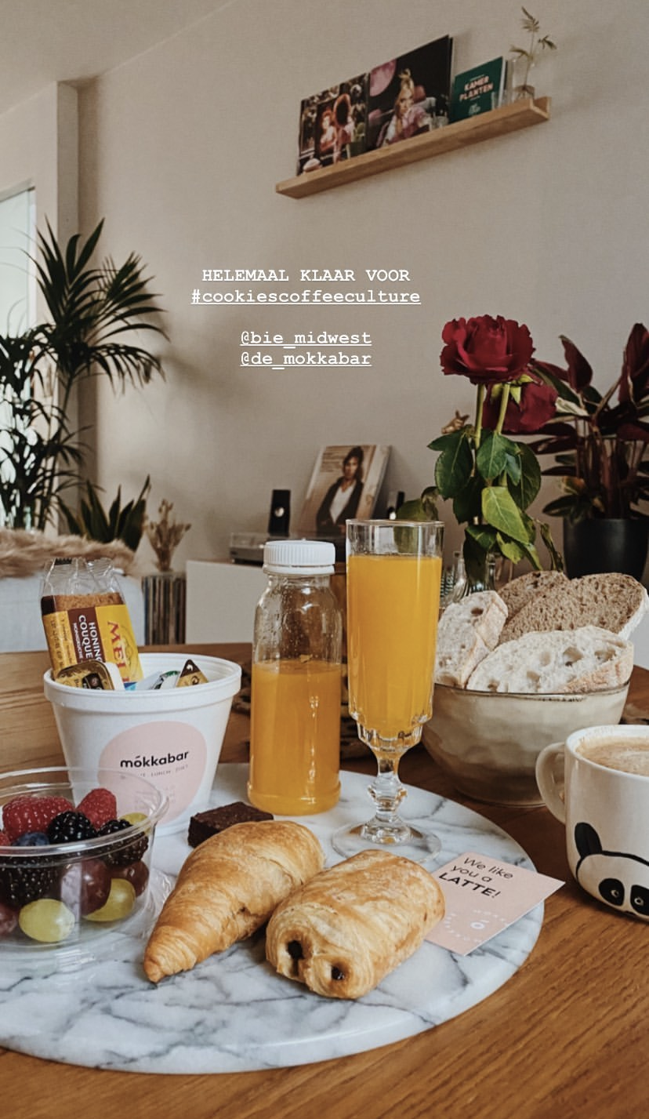
COOKIES, COFFEE & CULTURE
20 februari 2021 | eerste editie
20 deelnemers
Feedback (via online evaluatieformulier):
Interessant om parcours/tips/valkuilen te horen van ervaringsdeskundigen
Meer uitwisseling tussen de deelnemers?
vervolgsessie!

Slide 9
COOKIES, COFFEE & CULTURE
10 december 2022 | tweede editie
Herhaling concept 2021
Fysieke inspiratiesessie voor jonge creatieve ondernemers in regio Midwest
In Stuyfplek Barlaban in Roeselare
Tweeledig doel:
Elkaar te leren kennen
Inspiratie opdoen om van start te gaan

Slide 10
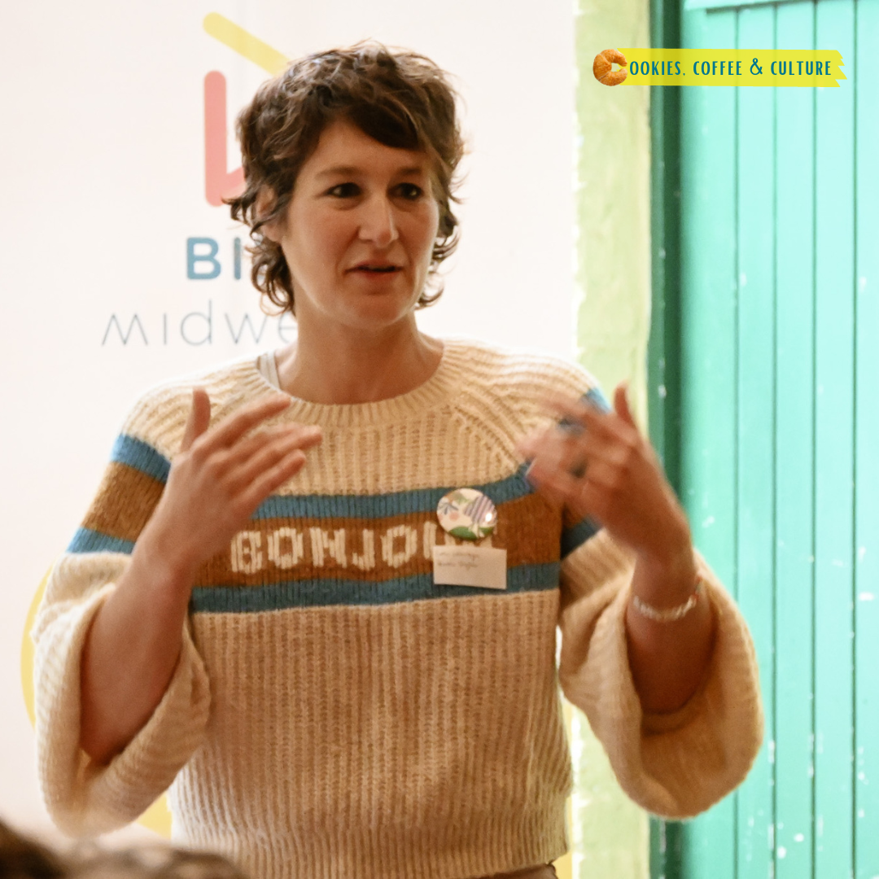
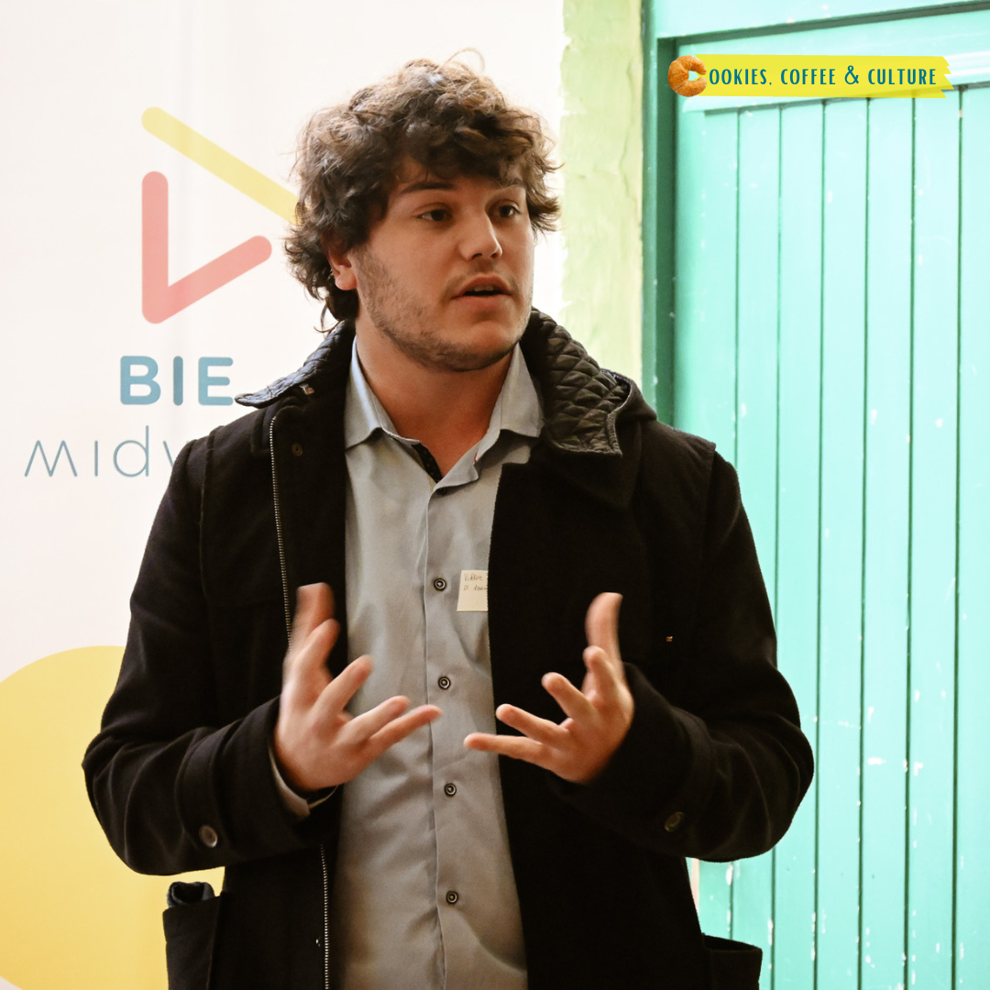
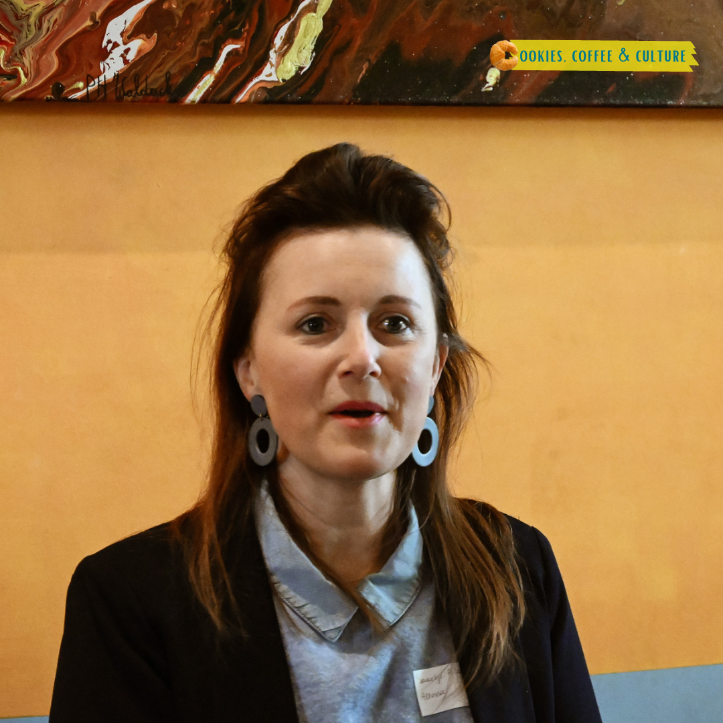
COOKIES, COFFEE & CULTURE
10 december 2022 | tweede editie
Opnieuw drie sprekers:
Lore Louwagie (Studio Stoflov)
Viktor Puype (DI-Team Recording Service)
Saartje Allosserie (Studio Allossa)
Nadien Q&A met de sprekers
Brunch door Stuyfkok Lotte

Slide 11
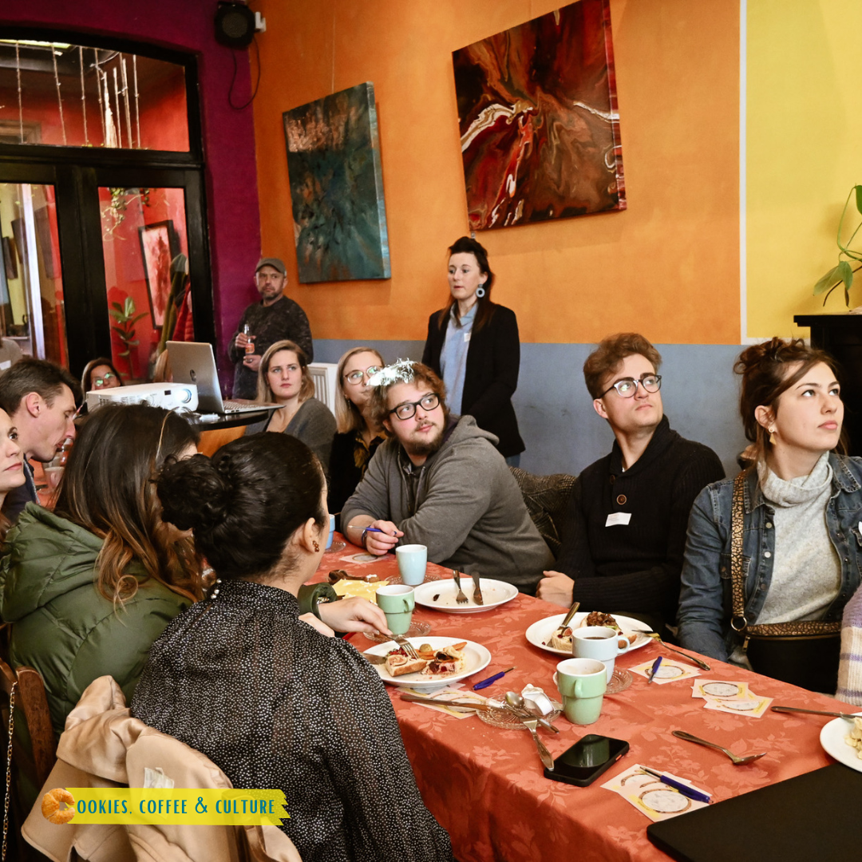
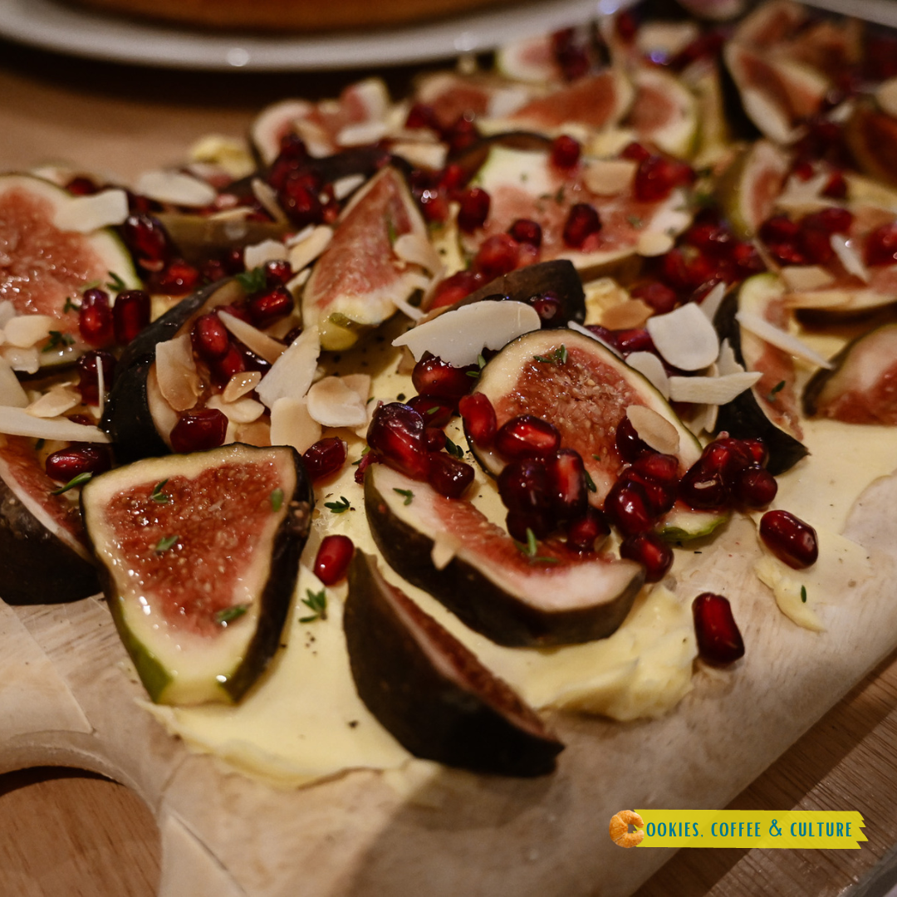
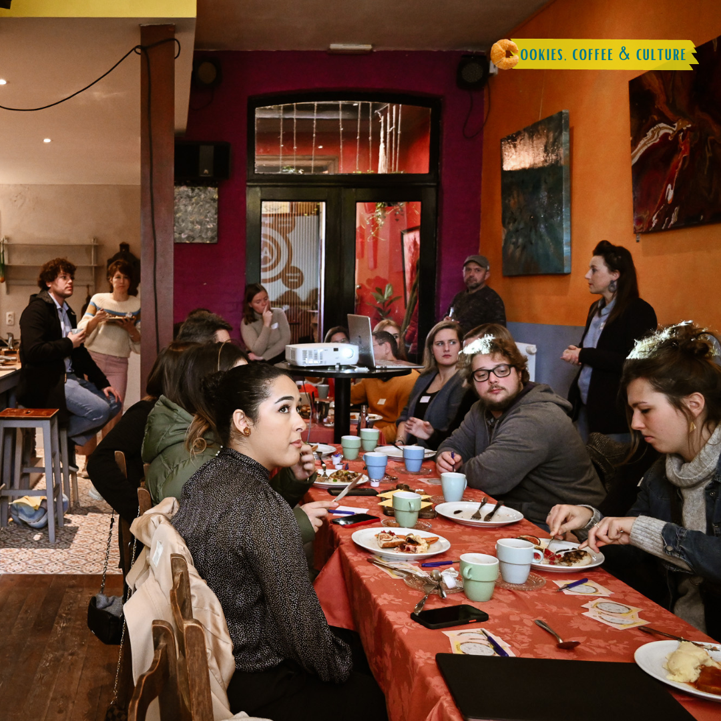
COOKIES, COFFEE & CULTURE

Slide 12
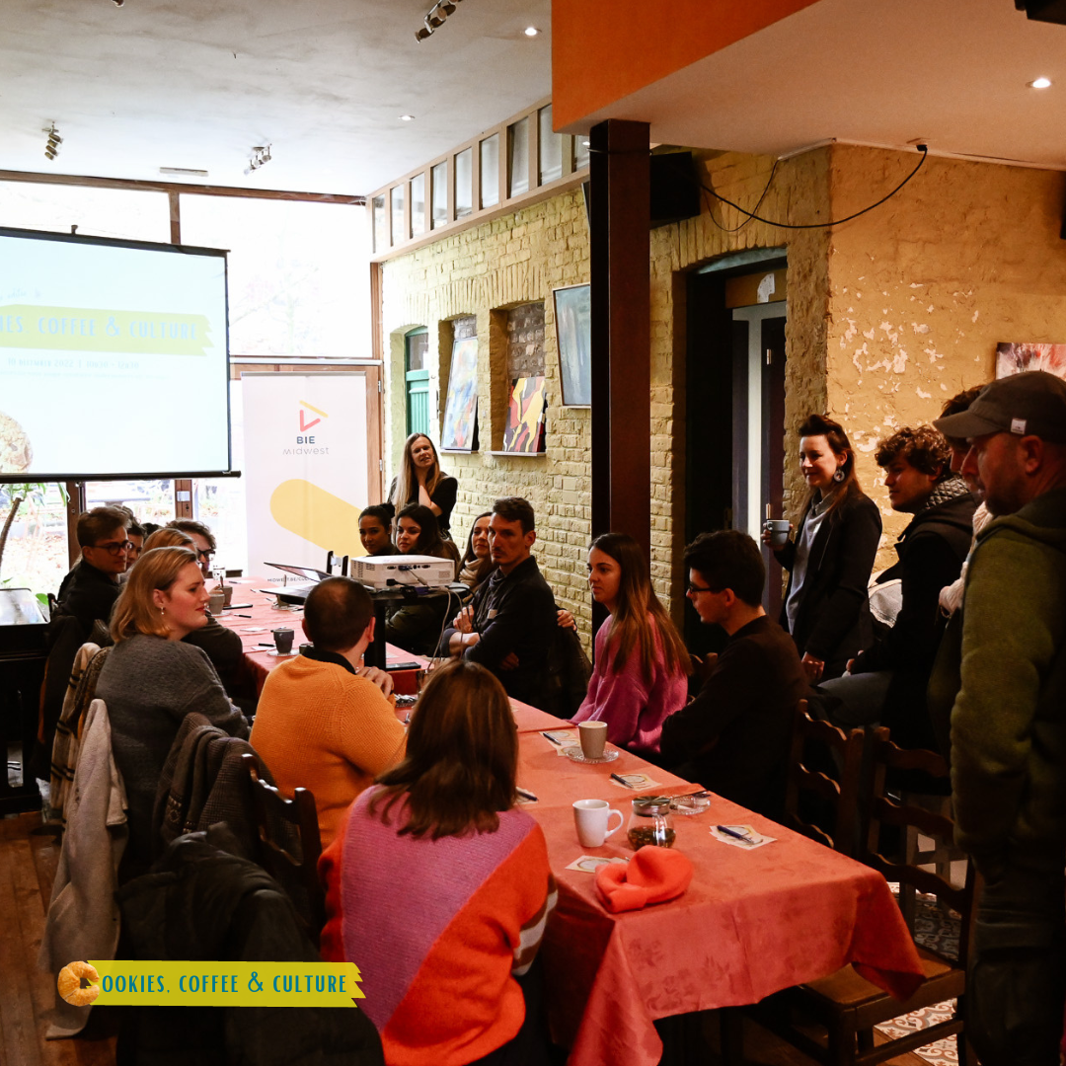
COOKIES, COFFEE & CULTURE
10 december 2022 | tweede editie
23 deelnemers
Feedback (via fysieke evaluatiekoekjes):
Oversteeg de verwachtingen / praktische tips
Nood aan ‘concretere’ sessies (bv. marketing/boekhouding/business plan)

Slide 13
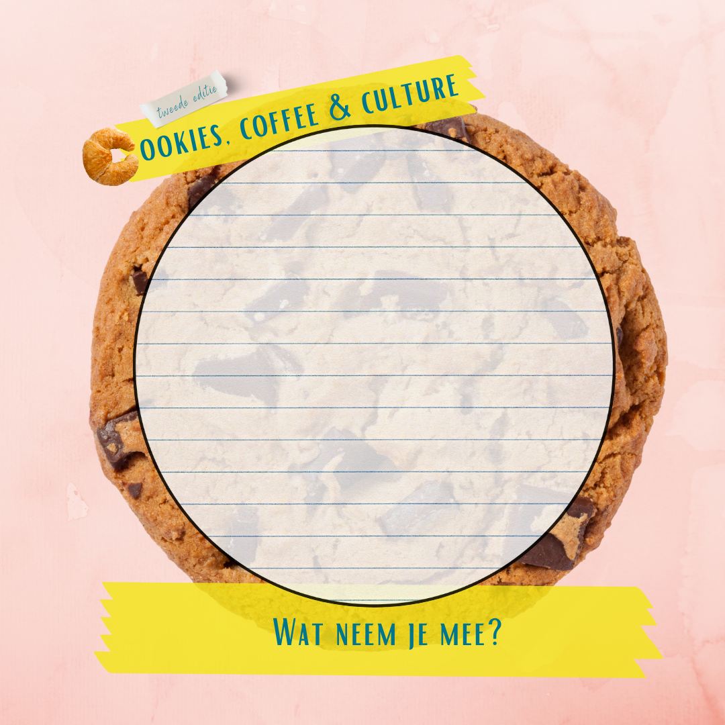
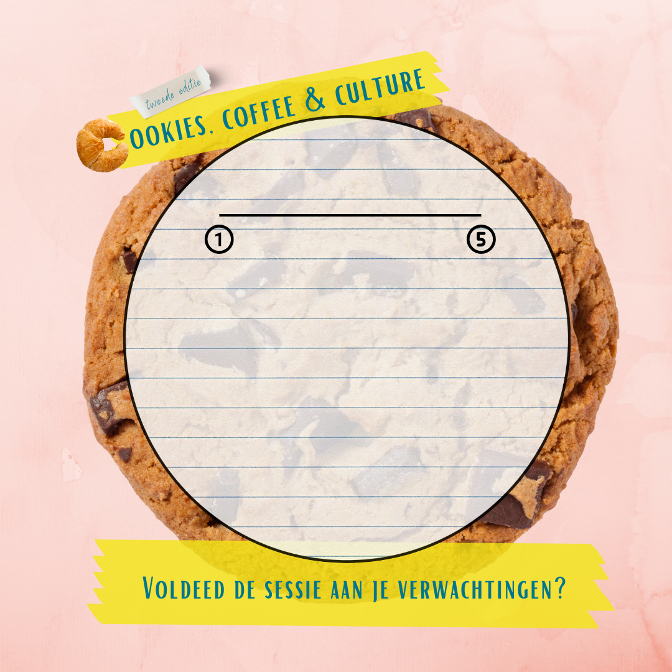
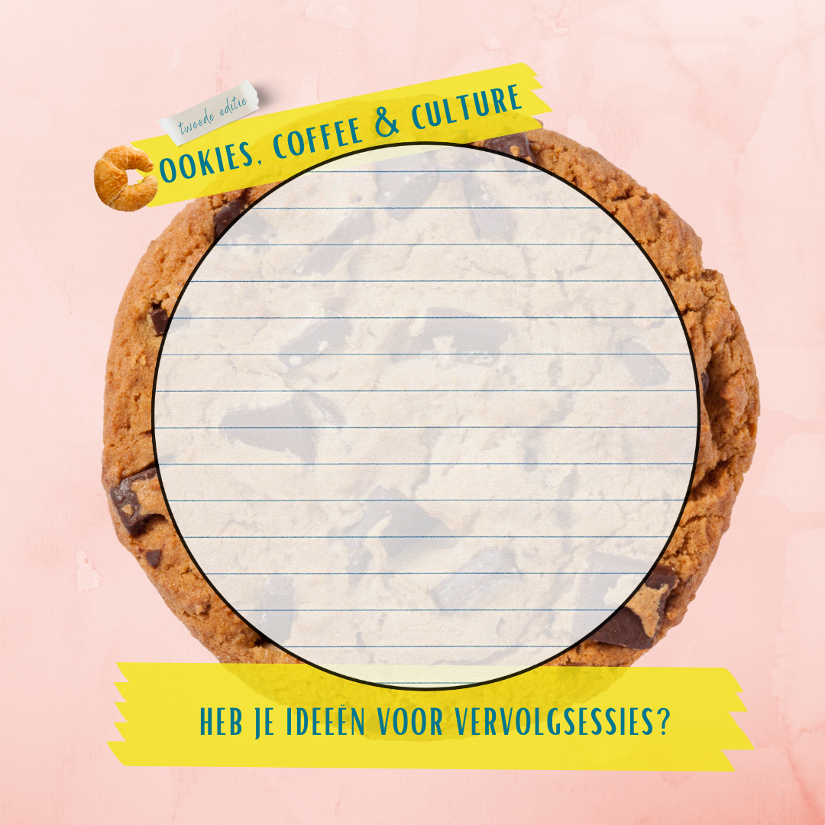
COOKIES, COFFEE & CULTURE
TIP!
METEEN EVALUEREN

Slide 14
COOKIES, COFFEE & CULTURE
TIP!
BREDE COMMUNICATIE / ENGAGEMENT GENEREREN
Vooraf:
Facebook/Instagram: adverteren!
Netwerk en partners aanschrijven:
#HACK (Jongerenwerking ARhus)
Cultuurambtenaren gemeentes
Tijdens/nadien:
Sociale media benutten! #taggen/delen/liken/volgen

Slide 15
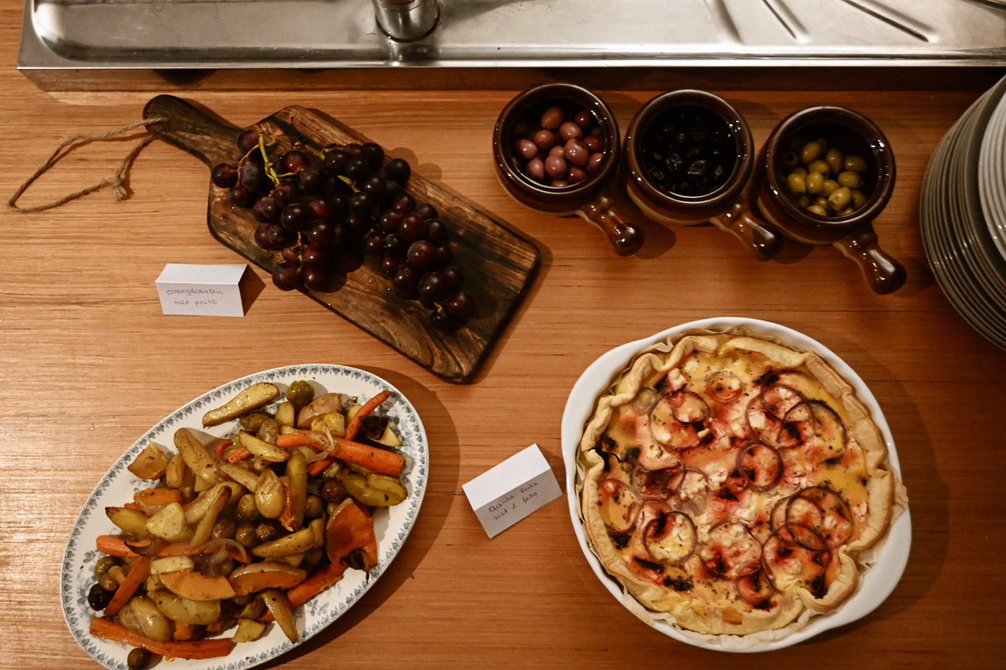
COOKIES, COFFEE & CULTURE
TIP!
LOCATIE AFSTEMMEN
Stuyfplek Barlaban:
Veilige plek om elkaar te inspireren
Voortrajecten naar de arbeidsmarkt
Stuyfkok Lotte met vegetarische brunchhapjes
Losse sfeer

Slide 16
COOKIES, COFFEE & CULTURE
En nu?
Jaarprogramma in 2023?
Algemene sessies met drie ‘ervaringsdeskundigen’
Specifieke themasessies rond bepaalde aspecten (bv. sociale media/marketing/boekhouding/…)
Infomarkt met ‘ervaringsdeskundigen’

Slide 17
COOKIES, COFFEE & CULTURE
Struggles
Hoe positioneren tegenover andere organisaties (Unizo, #HACK, Markant, BNI …)?
Hoe impact meten?

